Slide 1
Java 기초 2
이상엽
2020. 03. 23

Slide 2
Abstraction 추상화
Java 는 기본연산과 추상화 기법을 통해 기능을 구현한다
Java 의 추상화 방법은 프로그래머가 새로운 타입을 고안하고 구현하는 방법을 통해 이루어진다.
타입의 적절한 표현과 연산 고안
타입을 쉽고 깔끔하게 사용할 수 있도록 고안
클래스class 를 통해서 사용자 정의 타입을 만들 수 있다.

Slide 3
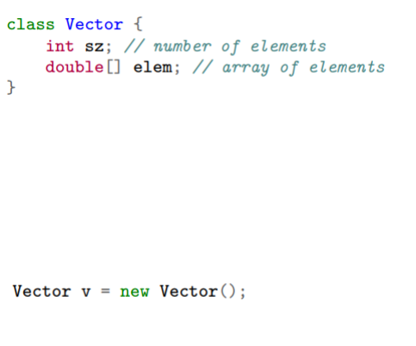
Class
새로운 타입->구성 데이터를 선 언
Vector 라는 class는 int와 double[] 데이터로 구성된다.
필드: class를 구성하는 데이터 변 수들 (c++ 멤버 변수)
Class 초기화
new 구문을 통해 초기화 가능.
가능하면 변수 선언 시 항상 초기 화를 하자.
초기화 할 때에 변수 v에 해당하는 메모리 공간에 객체 생성.(인스턴 스화)

Slide 4
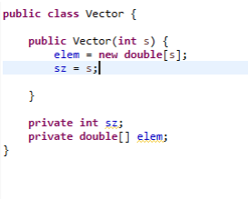
Class 멤버 초기화
클래스를 초기화 하는 것만으 로 자동으로 멤버들이 초기화 되는 것이 아니다.
생성자(constructor): 클래스가 초기화 될 때 자동으로 호출되 는 메소드.
Class명과 동일한 메소드명.
인자 수, 타입에 따라 여러개 생 성자 선언 가능(overloading)

Slide 5
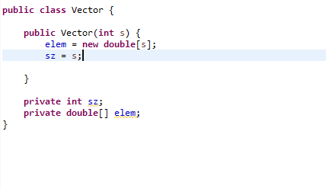
Class 멤버초기화
public Vector(int s)에서필드를초기화하고있다.
new 를 통해 초기화된 elem 은heap 공간에 메모리를 할당한다.
가비지콜렉터(GC) : 자동으로불필요한heap 자료를회수
잘못된 코딩습관은 GC 동작을비효율적으로만든다.

Slide 6
Class 사용
Vector 사용의한방식이다.
클래스멤버 접근 시 . 이용
Vector클래스변수 v의 멤버 elem: v.elem
효율적인코드:
외부코드가 직접 데이터에 접근(X)
클래스에 정의된 연산이용(O)
데이터 정합성, 용이성, 재사용 가능성보장.
구현/인터페이스분리.
인터페이스 interface : 클래스가 외부와 상호작용하는 규칙.
외부코드는 인터페이스만 알고 내부구현에 접근할 필요없게 해야 한다.

Slide 7
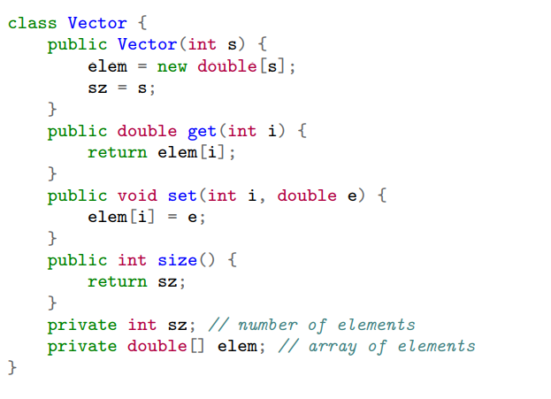
Class
Class는 멤버를 통해 정의된다.
필드: 클래스의 데이터
메소드: 클래스 내부의 코드, 함수
public vs private
public : 외부코드가 접근할 수 있는 멤버.
private : 외부코드가 접근할 수 없는 멤버로 public 에 구현된 코드만 접근할 수 있다.

Slide 8
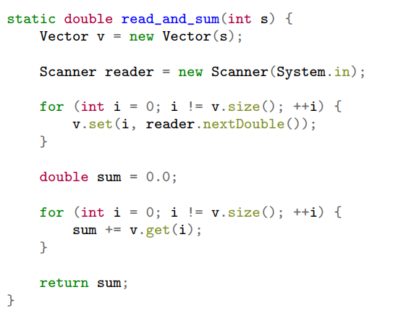
Class
Vector 의 데이터 elem, sz는 private 이므로 외부 접근 X
public 으로 제공되는 생성자 Vector(), 메소드 get(), set(), size() 을 활용해야만 한다.

Slide 9
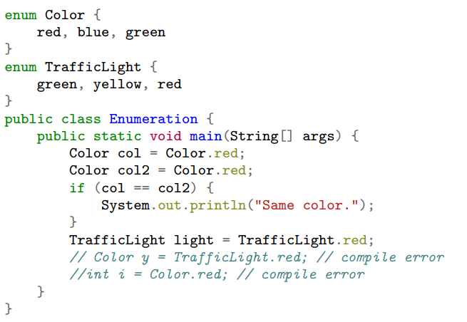
Enumeration
enum : 값의 나열을 나타내는 타입
enum 내부의 이름은 scope가 enum 안애만 있으므로 서로 다른 enum 타입 내용이 같은 이름일 수 도 있다.
Color의 red, TrafficLight의 red
둘다 red이지만 서로 다른 타입으로 간주됨.
주의:C++에서는 enum을 그냥 정수로 간주하만 java는 그렇지 않다.

Slide 10
Error 핸들링 - 참고
프로그램에서 발생하는 오류를 프로그램 내에서 처리하는 방법
매우 방대한 주제로 다양한 방법론이 존재
원칙
가능하면 발생할 수 있는 오류는 오류 메시지가 나오는 형태가 되는게 유리하다.
오류메시지 없는 오류는 포착도 쉽지않고 디버깅도 쉽지않다.
런타임 오류보다는 컴파일 오류가 더 낫다.
타입을 잘 정의하거나 final 등을 잘 활용하면 런타임 오류가 날 것을 컴파일 오류로 바꿀 수 있다.

Slide 11
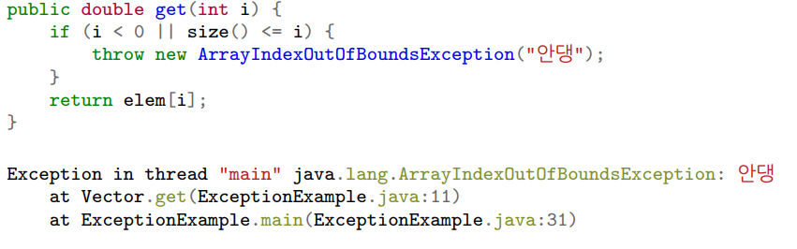
Exception 예외 - 참고
Exception 을 통해 예상치 못한 에러를 처리
Exception : 에러를 전달하기 위한 타입.
throw
에러가 발생했음을 알리고 코드를 중단하고 handler 로 넘김.
메소드 내부에 명시적인 handler 가 없으면 자동으로 메소드를 빠져나와 상위 메소드에 throw
Java 자체적으로 발생시키는 예외도 많이 있음
ArrayIndexOutOfBoundException 등

Slide 12
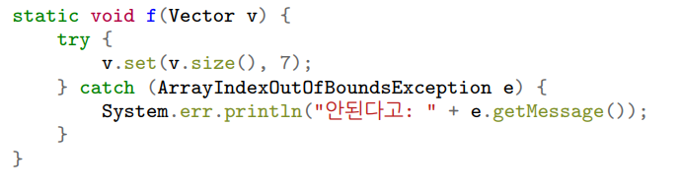
try-catch
try : 예외가 발생할 수 있는 코드를 try 블록에 포함.
예외가 발생하면 throw된 Exception 을 가지고 catch 블록을 수행.
catch 의 인자 타입에 따라 어떤 exception을 처리하는지 지정
예외 처리 메커니즘을 체계적으로.
모든걸 try 로 해결하려하지말자. 좋은 타입설계가 우선.

Slide 13
일반적인 프로그래밍 기법
효과적인 프로그램의 목표는 복잡도의 제어
상당 수의 버그가 프로그램의 복잡성때문에 발생
좋은 프로그램을 만드는 기법
방어적 프로그래밍 : 예상치 못한 입력에 대응
짝 프로그래밍 : 2인1조로 작성/리뷰
리팩토링 : 입출력이 동일한 더 가독성을 높은 코드로 대체
Test-driven development (TDD)
자료구조 과제의 복잡도에선 전문적인 기법까지는 필요 없지만 좋은 코딩 습관을 가지는 것이 좋다.

Slide 14
Debugging
프로그램에 버그가 생기면 해결하는 과정
System.out.println 을 사용하여 동작 중 데이터를 콘솔로 확인.
assert : 메소드의 특정 조건을 만족하도록 제약(만족하지 못하면 예외발생)
Jdb : CLI기반 툴..
IDE 디버깅(eclipse 등)

Slide 15
정리 및 팁
관련있는 데이터와 코드를 class를 통해 모은다
Class에서 내부 코드와 외부와 상호작용할 인터페이스를 구분한다.
생성자로 클래스 초기화
enum : 나열형 자료
예외 처리
코드를 백업하자.
버전 관리
Git 등
Github 등 온라인 리포지토리 활용도 가능.

